Slide 1
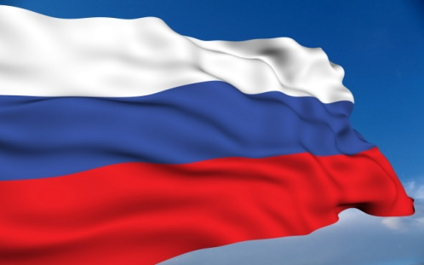

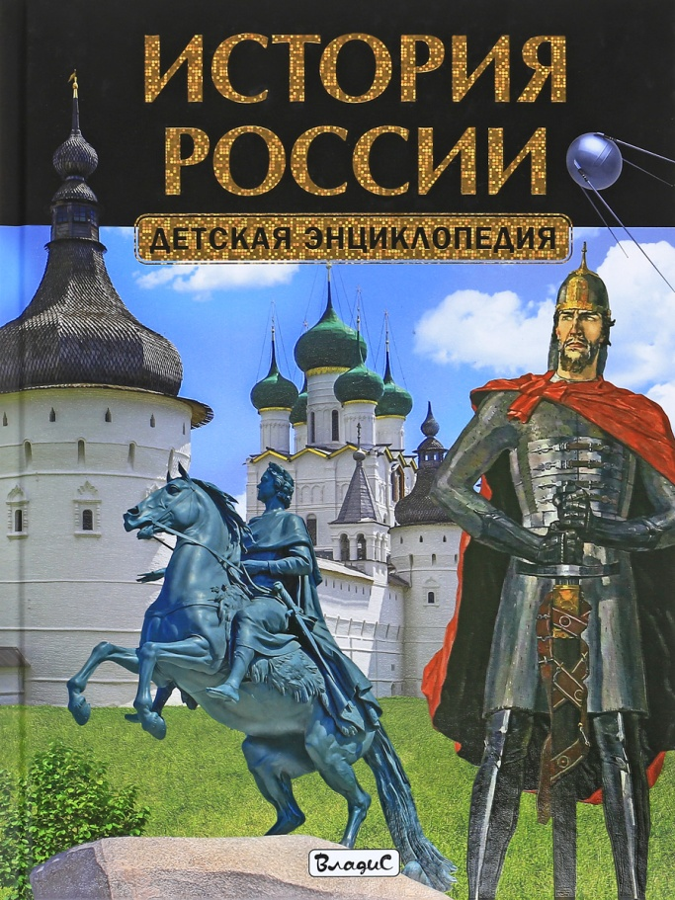
4 ноября –
День народного единства
Наша Родина – Россия
ИИЦ-Научная библиотека УрГПУ
Составитель – Л. Н. Якина

Slide 2

Что такое «единство»?
Единство – это взаимосвязь, взаимодействие, дающие внутреннюю устойчивость. Толковый словарь русского языка Д. Дмитриева
Гармоничность,
единодушие,
согласие,
неразделимость,
общность,
солидарность

Slide 3


Мы – россияне.
Единство российской нации
Когда между людьми
есть единство, это значит, что их
объединяют общие
взгляды, цели, ценности.
Вместе они образуют целое – нацию, народ.

Slide 4
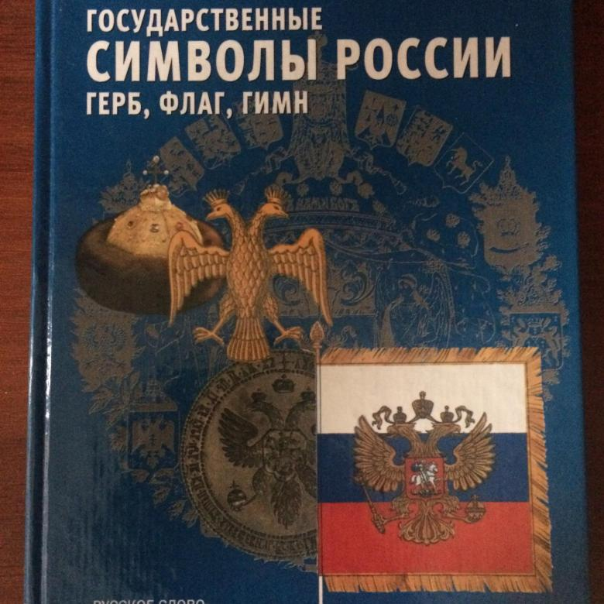
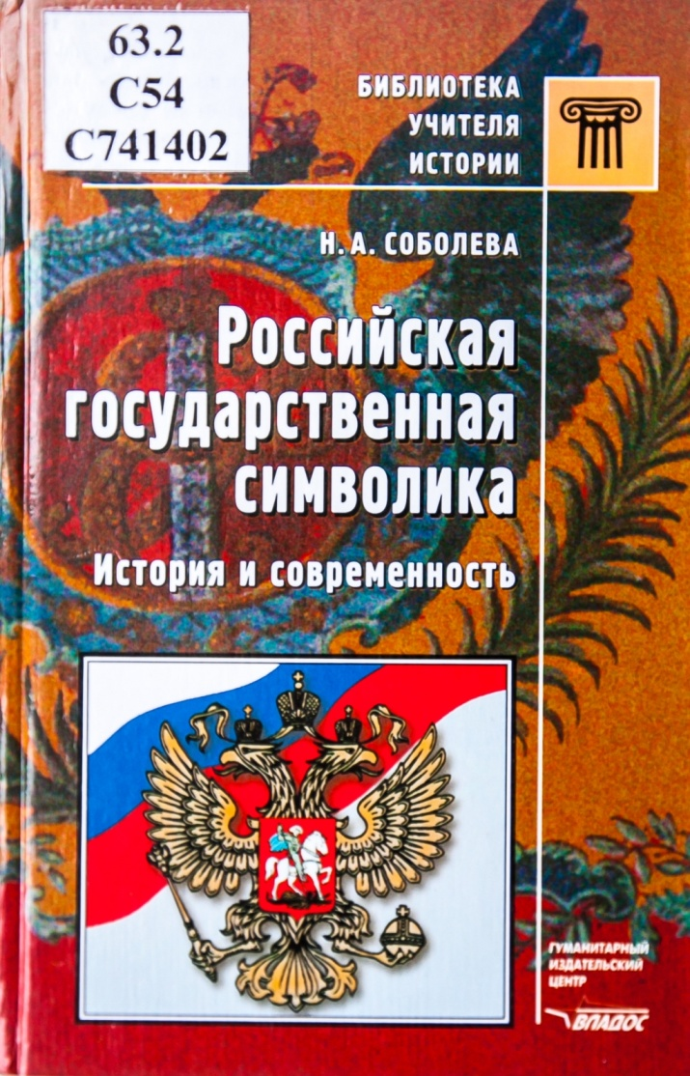

Государственные символы России

Slide 5


Основной закон государства –
Конституция Российской Федерации
Конституция определяет основы политической, правовой и экономической систем государства.
«Мы, многонациональный народ Российской Федерации,
соединенные общей судьбой на своей земле …»

Slide 6

Народы Российской Федерации
Сколько народностей в составе
населения Российской Федерации?
Какие народы проживают
на Урале
многонациональном?
Знаешь ли ты историю
своего народа?
В единстве России – великая сила

Slide 7
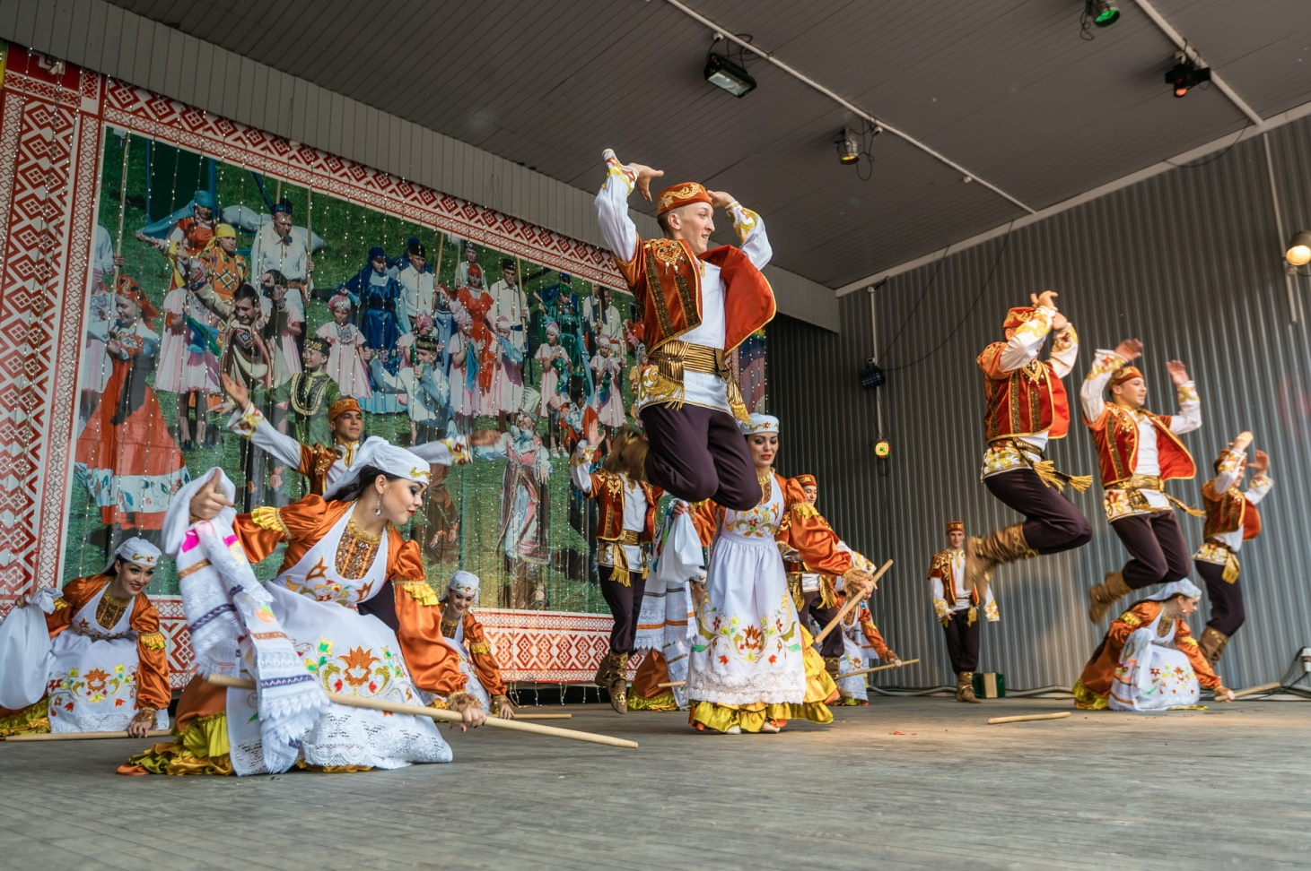
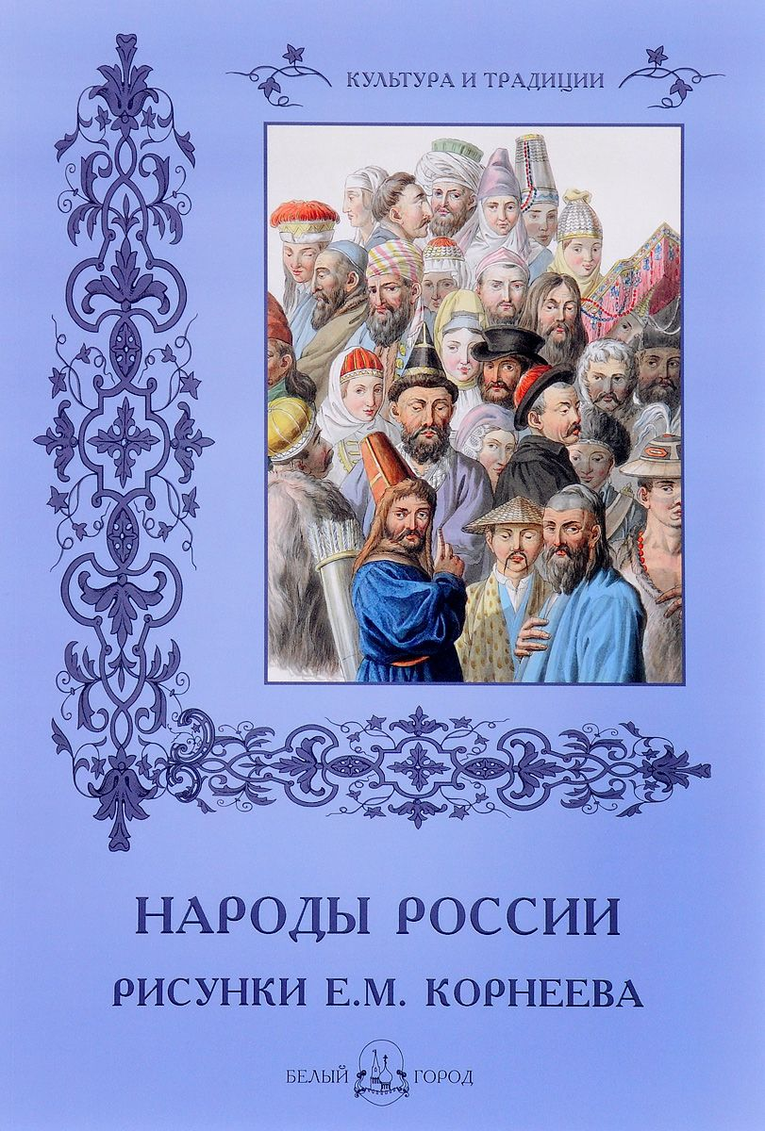
День народов Среднего Урала –
«Букет народов» – праздник дружбы и мира, который объединяет десятки разных национальностей и тысячи гостей со всего региона.

Slide 8
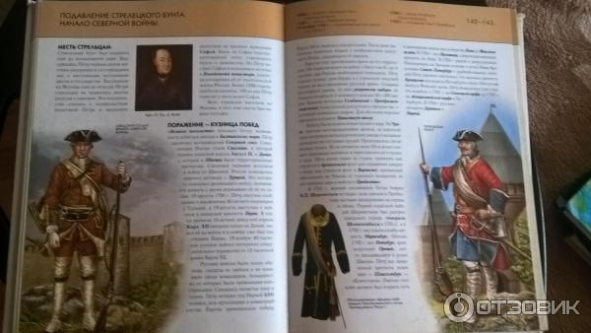

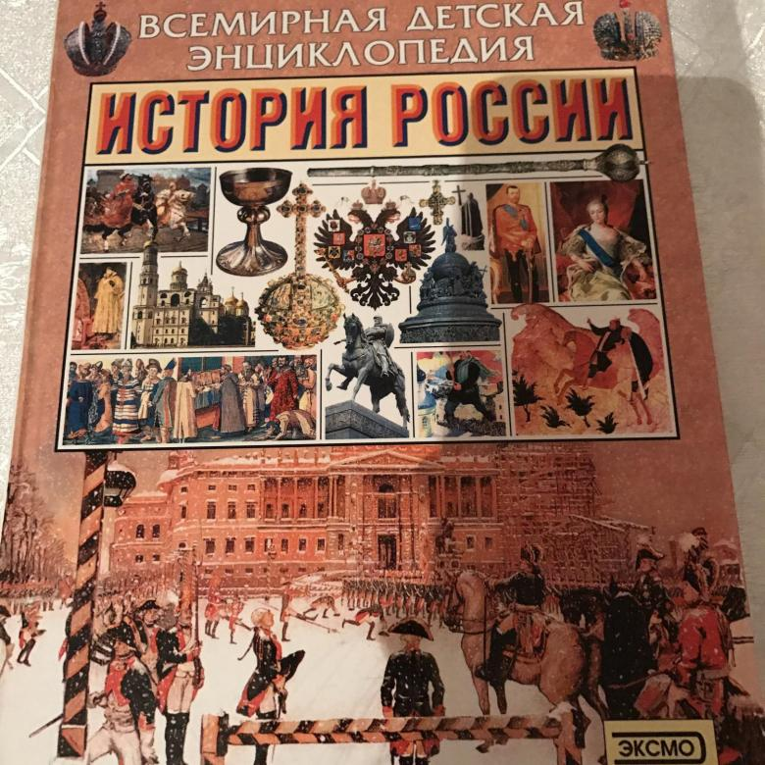
Что мы знаем о России?
Энциклопедии по истории России
для школьников

Slide 9


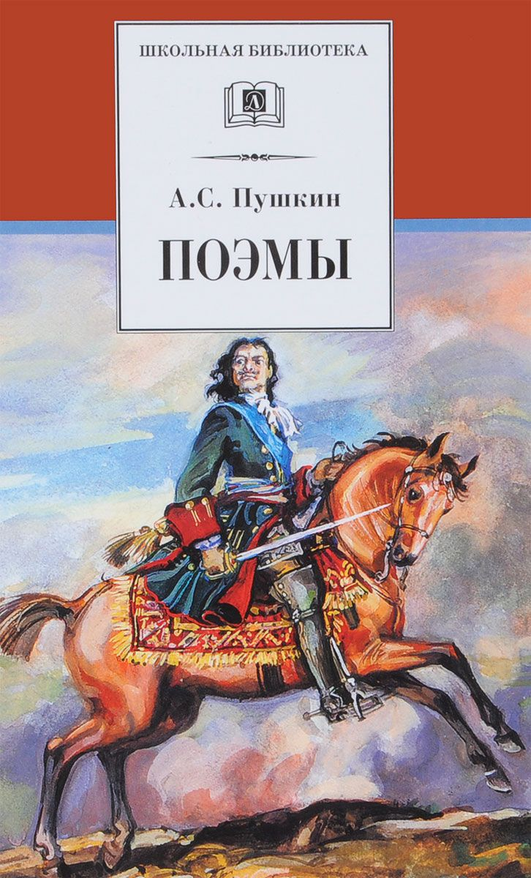


Культурные традиции и искусство народов России –
единство в многообразии

Slide 10

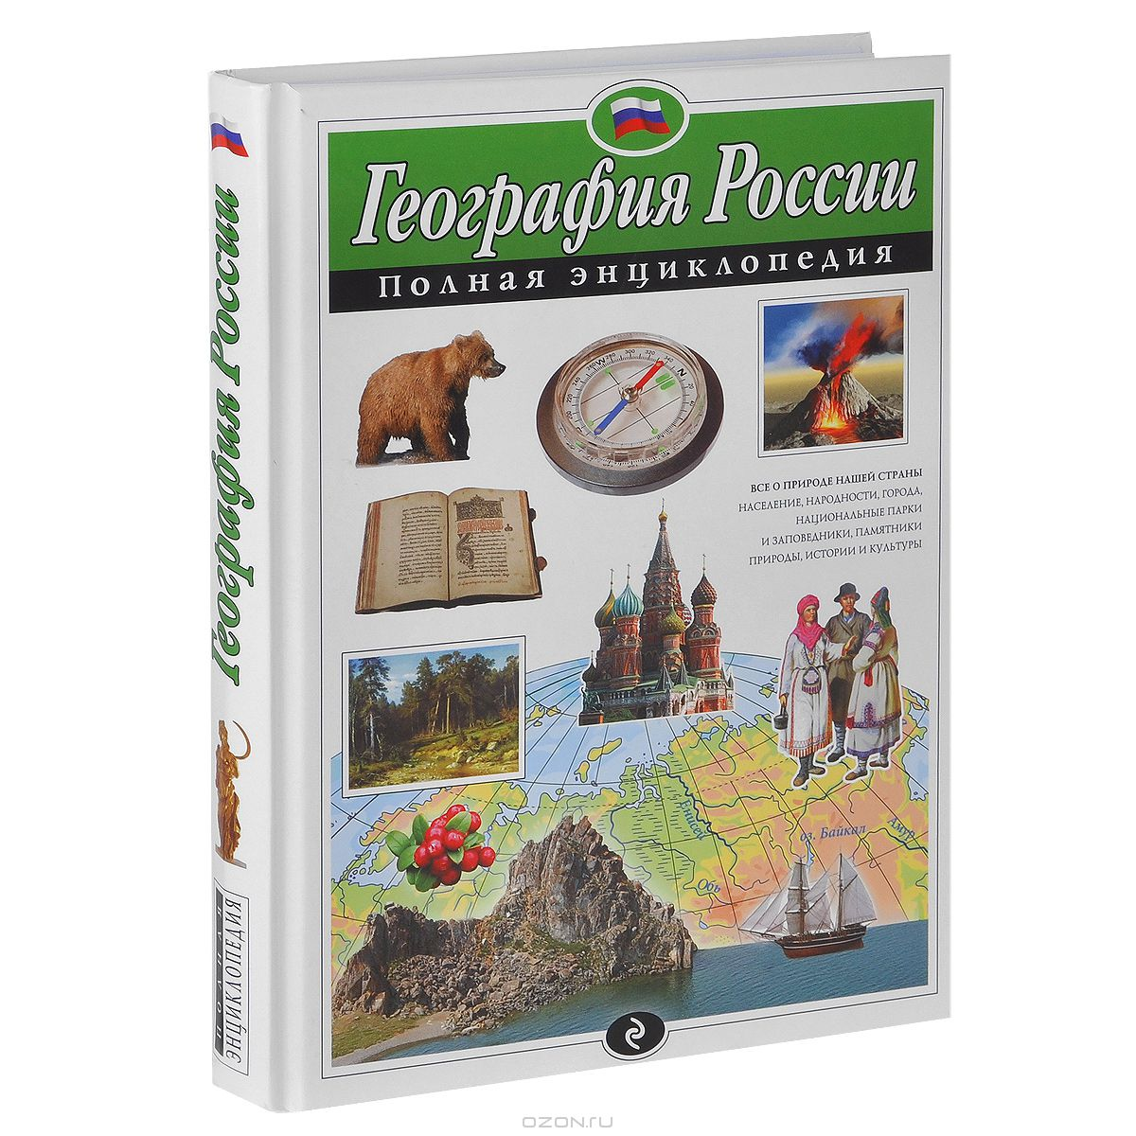

Природа России – ее богатство.
Природа родного края – сокровища гор, лесов и рек Урала

Slide 11


Екатеринбург – город 120 народов

Slide 12
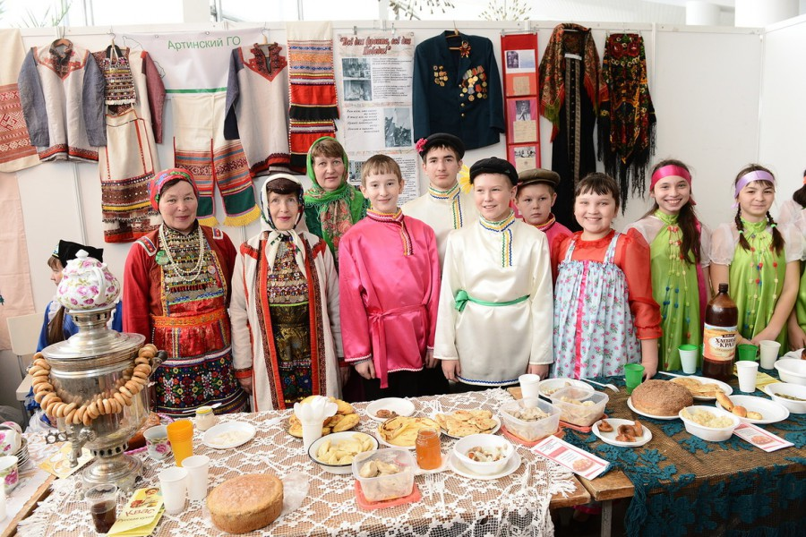

Урал объединяет народы
Ежегодный фестиваль "Урал объединяет народы"
собирает представителей народов Урала накануне Дня народного единства. Основная цель фестиваля – развитие толерантности и межнационального диалога, презентация многообразия культур народов и национальностей Урала.

Slide 13




Читаем художественную литературу

Slide 14


  Диалог с другим:
  что такое толерантность?
Активная гражданская позиция,
готовность к позитивному взаимодействию
с людьми иной культуры.
Толерантность –
терпимость к иного рода
взглядам,нравам, привычкам,
по отношению
к особенностям различных
народов, наций и религий.
Философский энциклопедический словарь. 2010.

Slide 15


Консолидация общества –
его устойчивое развитие
Консолидация – это объединение,
сплочение отдельных лиц, групп,
организаций для движения к общим целям.
(Энциклопедический словарь)

Slide 16

Шаповалов В. Ф. Россиеведение : учебное пособие для вузов. — Москва : ФАИР-ПРЕСС, 2001 г. – 576 ст.
Книга представляет собой учебное пособие, многосторонне освещающее особенности современной российской цивилизации в ее отличии от иных цивилизаций прошлого и современности.
Обосновывается понятие современной цивилизации в России, раскрываются ее устойчивые черты, ведущие свое начало главным образом с эпохи петровских преобразований.
Книга адресована студентам, преподавателям и аспирантам вузов, всем, кто интересуется Россией.

Slide 17
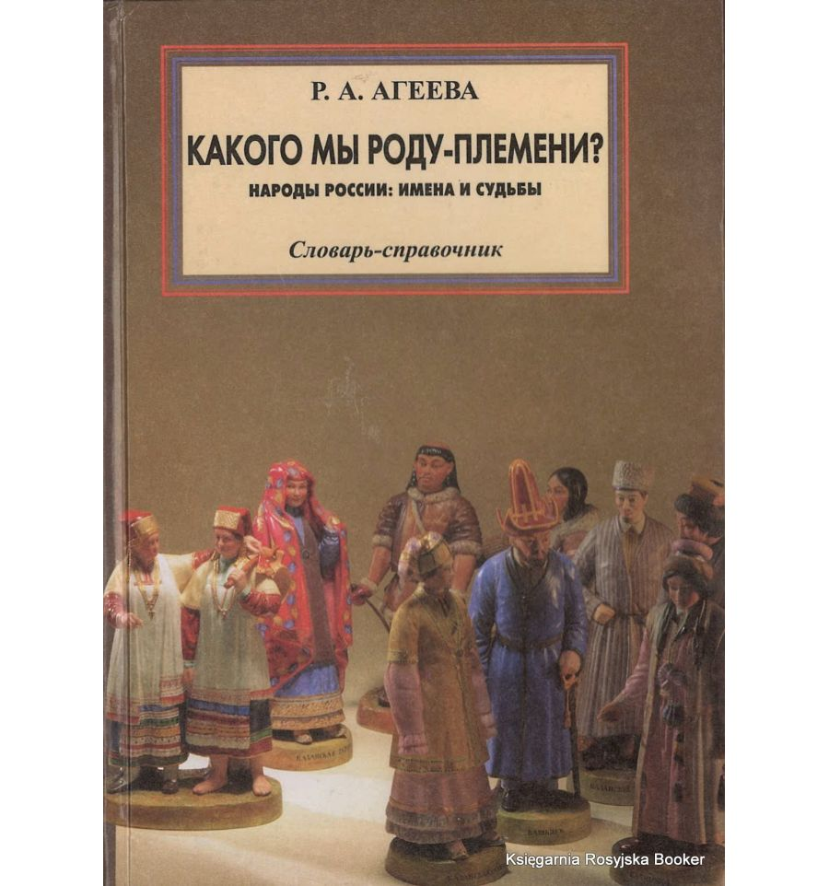
Агеева Р. А. Какого мы роду-племени? Народы России :
имена и судьбы : словарь- справочник / Р. А. Агеева. — Москва : Академия, 2000. — 424 с.
Словарь-справочник построен
в алфавитном порядке и содержит
около 150 словарных статей,
названий всех населяющих в настоящее время Россию народов и их наиболее значительных этнических групп. Например, наряду со статьей
РУССКИЕ имеются самостоятельные статьи ПОМОРЫ, КАЗАКИ, СЕМЕЙСКИЕ и т. д.
В конце словаря – приложение,
которое содержит краткий словарик наиболее важных употребляемых
в тексте понятий – этнографических и
лингвистических терминов.

Slide 18

Трепалов В.В. Российская многонациональная цивилизация: Единство и противоречия / В. В. Трепалов. – Москва: Наука, 2003. – 378 с.
В издании исследуется история формирования уникальной многонациональной цивилизации России
на протяжении XVI-XX вв. Освещаются различные формы социальной организации,
в которых взаимодействие народов было наиболее наглядным.

Slide 19


Заславская Т. И. Современное российское общество: Социальный механизм трансформации / Т. И.Заславская. — Москва : Дело, 2004. — 400с.
Левашов В. К. Российское общество и радикальные реформы : Мониторинг социальных и политических индикаторов / РАН. Ин-т социал.-полит. исслед.; Под ред. В. К. Левашова. — Москва : Академия, 2001. — 896с.

Slide 20



Леонтьев А. А. Культуры и языки народов России, стран СНГ и Балтии : Учебно-справочное пособие / А. А. Леонтьев; Моск.психол.-социал.ин-т. — 2-е изд., испр.и доп. — Москва : Флинта, 2004. — 312с.
Гуляева В. В. История и культура Отечества : Учебное пособие / В. В.Гуляева и др.; Под ред. В. В. Гуляевой. — 3-е изд., —Москва : Акад. Проект: Трикста, 2005. — 752с.

Slide 21


Анисимов Е. В. История России от Рюрика до Путина. Люди. События. Даты / Е. Анисимов. — 4-е изд. — Санкт-Петербург : Питер, 2016. — 592 с.
Современная энциклопедия. Россия :
великие моменты истории / под ред.
С. Экштут. — Москва : Мир энциклопедий Аванта+ : Астрель, 2009. — 371 с.

Slide 22




Основы толерантности и
правовой культуры

Slide 23


Вырщиков А. Н. Воспитание патриотизма в условиях социальных перемен: теоретико-методологические и прикладные основы: монография / А. Н. Вырщиков; под ред.
С. В. Дармодехина, А. К. Быкова. — Москва : Гос. НИИ семьи и воспитания, 2007. — 328 с.

Slide 24
4 ноября –
День народного единства
ИИЦ-Научная библиотека УрГПУ

